Slide 1
APACHE – SERVIDOR WEB E DNS
CONFIGURAÇÂO DO SERVIÇO APACHE2 E NAMED(BIND9)
Profº Danilo Sibov

Slide 2
PLANO DE AULA
Aprender sobre serviço WEB e unir conceitos de DNS.
Assunto: Servidor WEB no Linux em conjunto com Servidor DNS.
Objetivo: Saber como configurar o serviço WEB no Ubuntu 20.04 LTS e realizar apontamentos de DNS, para um trabalho em conjunto.

Slide 3


SERVIDOR WEB APACHE2 COM DNS BIND9

Slide 4





LAYOUT APACHE – HTTP/HTTPS
BIND9 – DNS
SrvDNS
BIND9
Usuários
acessando os sites
SrvWEB
Apache2
U3
U1
U2
Usuários consumindo esses sites hospedados no servidor de qualquer local

Slide 5
PACOTES NECESSÁRIOS
SRVDNS (192.168.0.30):
#apt-get update
#apt-get install vim net-tools bind9 lynx
SRVWEB (192.168.0.60):
#apt-get update
#apt-get install vim net-tools apache2 lynx

Slide 6
SRVDNS – ANOTAR OS IPs
Verificar IPs da interface NAT(AWS) e IP Local:
# anotar (ifconfig):
IP Publico nat: 3.80.215.176 (Seu_NAT)
IP Privado: 192.168.0.30
SRVWEB – ANOTAR OS IPs
Verificar IPs da interface NAT(AWS) e IP Local:
# anotar (ifconfig):
IP Publico nat: 3.87.21.244 (Seu_NAT)
IP Privado: 192.168.0.60

Slide 7
SRVDNS – VERIFICAÇÃO DO DNS
Alterar nome:
# vim /etc/hostname
srvdns
# hostname srvdns
Verificar se o DNS esta configurado para o Domínio escolhido, verificar os arquivos:
# vim /etc/hosts
127.0.0.1 localhost
192.168.0.30 srvdns.redes.br srvdns

Slide 8
SRVWEB – VERIFICAÇÃO DO DNS
Alterar nome:
# vim /etc/hostname
srvweb
# hostname srvweb
Verificar se o DNS esta configurado para o Domínio escolhido, verificar os arquivos:
# vim /etc/hosts
127.0.0.1 localhost
192.168.0.60 srvweb.redes.br srvweb

Slide 9
CONCEITO – DNS – WINDOWS - LEMBRAR
ENCAMINHADORES

Slide 10
DNS – ALTERAR ENCAMINHADORES
Se o domínio (redes.br) está cadastrado no nosso servidor, onde é feita a consulta de DNS?
Domínio - Local
Se o domínio (uol.com.br) não está cadastrado no nosso servidor, onde é feita a consulta de DNS?
Pelos Root Servers
Ao menos que eu mude os encaminhadores (Forwards)
Tem como não consultar os Root Server e usar outro servidor como consta de DNS?
- Mudando os encaminhadores (Forwards)

Slide 11
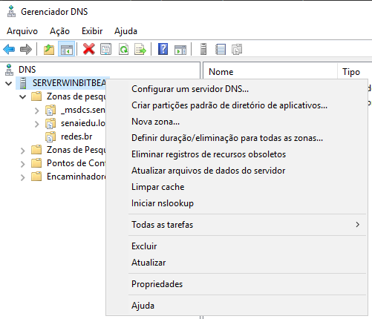
DNS – ALTERAR ENCAMINHADORES
Tem como não consultar os Root Server e usar outro servidor como consta de DNS?
APENAS REFERÊNCIA
Clicar com botão direito

Slide 12
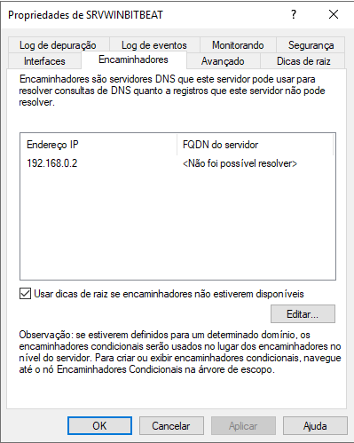
DNS – ALTERAR ENCAMINHADORES
APENAS REFERÊNCIA
Quem é esse DNS 192.168.0.2?- Servidor DNS Reservado da AWS
Servidor de DHCP da AWS que inseriu essa informação
Vamos Editar

Slide 13
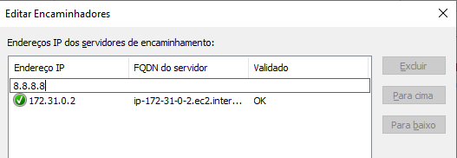
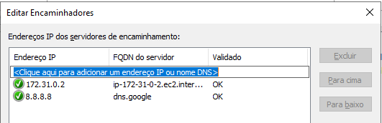
DNS – ALTERAR ENCAMINHADORES
Vamos adicionar um Forward
APENAS REFERÊNCIA
Preencher IP e clicar na parte em branco

Slide 14
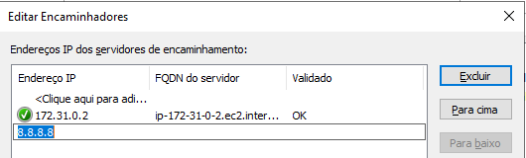
DNS – ALTERAR ENCAMINHADORES
Selecione o novo Forward
Mova para cima
APENAS REFERÊNCIA

Slide 15
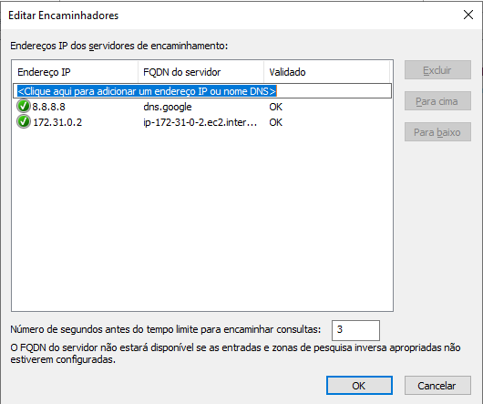
DNS – ALTERAR ENCAMINHADORES
APENAS REFERÊNCIA
Alterado com Sucesso

Slide 16
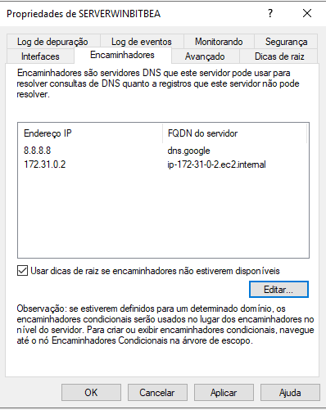
DNS – ALTERAR ENCAMINHADORES
Alterado com Sucesso
Neste momento estamos usando o servidor do Google para consultar domínio não autoritativos

Slide 17
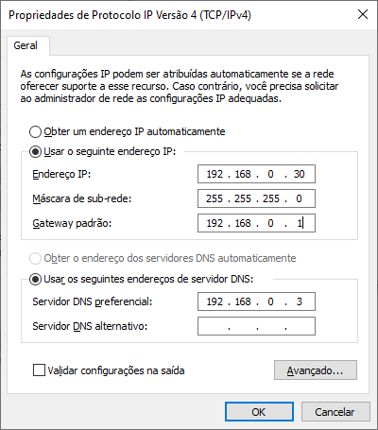
ESTAÇÃO – VERIFICAÇÃO DE IPs
/etc/resolv.conf

Slide 18
CONCEITO – DNS – WINDOWS - LEMBRAR
FIM DA LEMBRANÇA

Slide 19
2 SERVIDORES – CONFERIR O DNS
# cat /etc/resolv.conf
options edns0
nameserver 127.0.0.53 # IP SERVIDOR DNS AWS
Vamos encaminhar a consulta para o IP 192.168.0.30 (Forward)
O que é o Forward?
Ele é o encaminhamento de consultas de nome, ou seja, eu transfiro a minha responsabilidade de resolver nomes para um outro servidor de DNS.

Slide 20
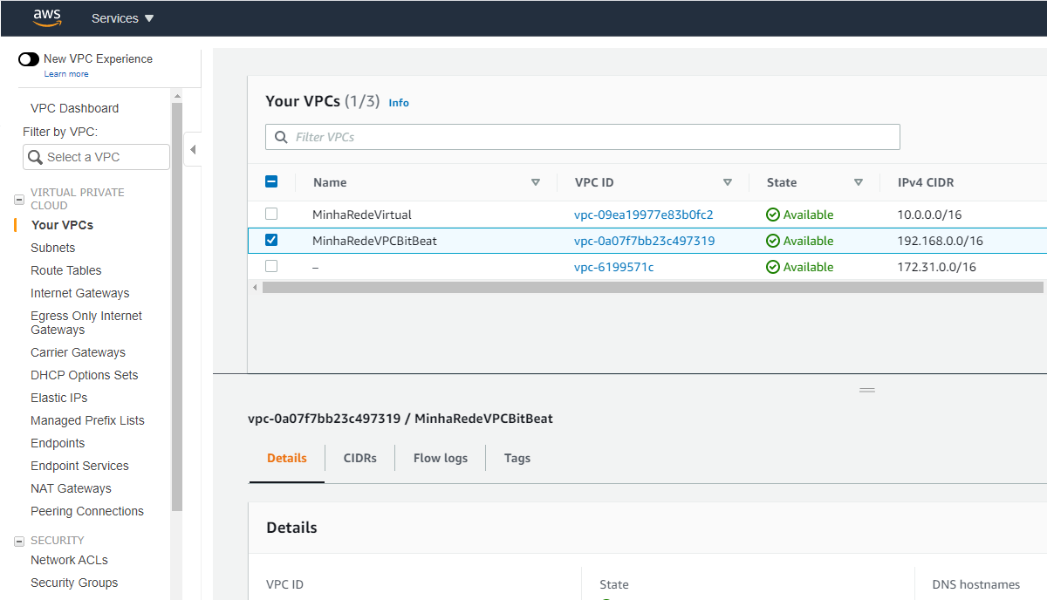
AWS – TROCAR O DNS
Por padrão a sua VPC – tem um servidor de DHCP
DHCP entrega as conf. de IPs, Servidor de DNS, Opções de domínio...

Slide 21
AWS – TROCAR O DNS p/ SrvDNS
Seleciona: DHCP Options Sets

Slide 22
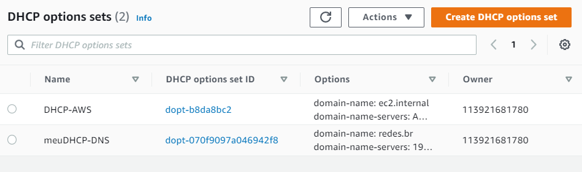
AWS – TROCAR O DNS p/ SrvDNS
Seleciona: Create DHCP options Sets

Slide 23
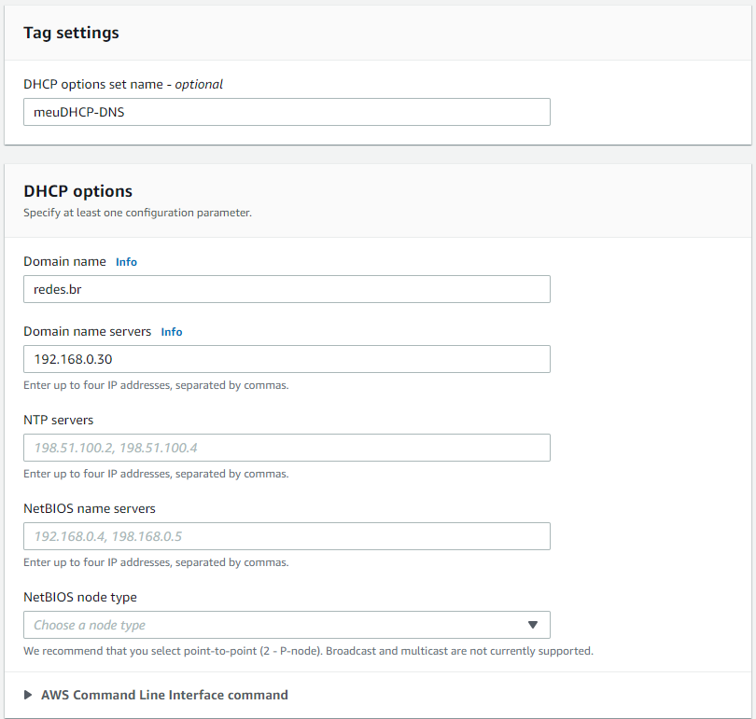
AWS – TROCAR O DNS p/ SrvDNS
meu-DHCP-DNS
redes.br
192.168.0.30 – IP do SrvDNS

Slide 24
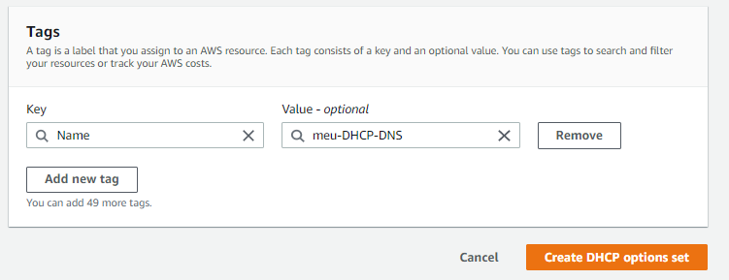
AWS – TROCAR O DNS p/ SrvDNS
Seleciona: Create DHCP options Sets

Slide 25
AWS – TROCAR O DNS p/ SrvDNS
Seleciona: MinhaRedeVPCBitBeat – 192.168.0.0/16

Slide 26
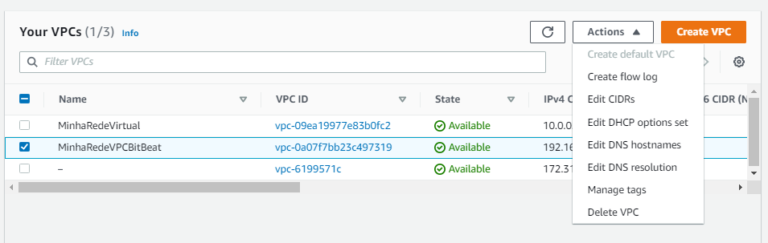
AWS – TROCAR O DNS p/ SrvDNS
Seleciona: Edit DHCP options Sets

Slide 27
AWS – TROCAR O DNS p/ SrvDNS
Seleciona: Edit DHCP options Sets

Slide 28
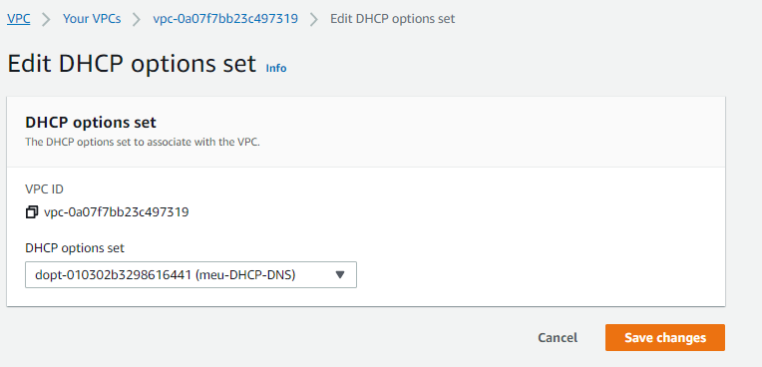
AWS – TROCAR O DNS p/ SrvDNS
Seleciona: meu-DHCP-DNS
Seleciona: Save changes

Slide 29
2 SERVIDORES – CONFERIR O DNS
Reiniciar os dois servidores e conferir o DNS
# cat /etc/resolv.conf
search redes.br
nameserver 127.0.0.53 # Manteve IP SERVIDOR AWS mas está encaminhando a consulta para o IP 192.168.0.30 (Forward)

Slide 30
SERVIDOR DNS

Slide 31
SRVDNS - BIND9 – CRIANDO DNS EMPRESA123
Acesse o diretório de DNS:
# cd /etc/bind
Criar Zona empresa123.com.br no arquivo padrão:
# vim /etc/bind/named.conf.default-zones
Insira o código a baixo:
zone "empresa123.com.br" {
type master;
file "/etc/bind/db.empresa123-com-br";
};
Dentro do mesmo diretório de DNS:
# cd /etc/bind
Criar arquivo db.empresa123-com-br no arquivo padrão:
# vim /etc/bind/db.empresa123-com-br
Insira o código a seguir:

Slide 32
SRVDNS - BIND9 – CRIANDO DNS EMPRESA123
;
; Arquivo com conteúdo do domínio Empresa123
;
$TTL 604800
@ IN SOA empresa123.com.br. root.empresa123.com.br. (
202001 ; Serial
604800 ; Refresh
86400 ; Retry
2419200 ; Expire
604800 ) ; Negative Cache TTL
;
@ IN NS srvdns.empresa123.com.br.
@ IN A 192.168.0.30
@ IN AAAA ::1
srvdns IN A 192.168.0.30
srvweb IN A 192.168.0.60
www IN CNAME srvweb

Slide 33
SRVDNS - BIND9
Corrigir permissão:
# chown bind:bind /etc/bind/db.empresa123-com-br

Slide 34
SRVDNS - BIND9 – MANUTENÇÃO
Recarrega para os novos Domínios e atualizações entrarem em funcionamento:
# /etc/init.d/named restart

Slide 35
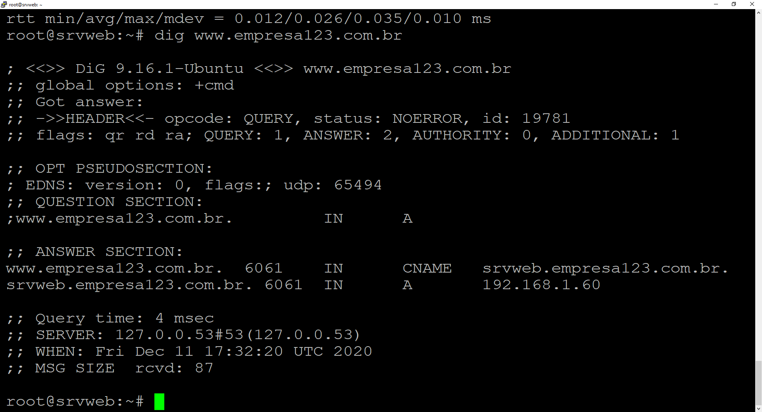
SRVDNS - BIND9 – TESTE EMPRESA123
Verificar host: # dig www.empresa123.com.br

Slide 36
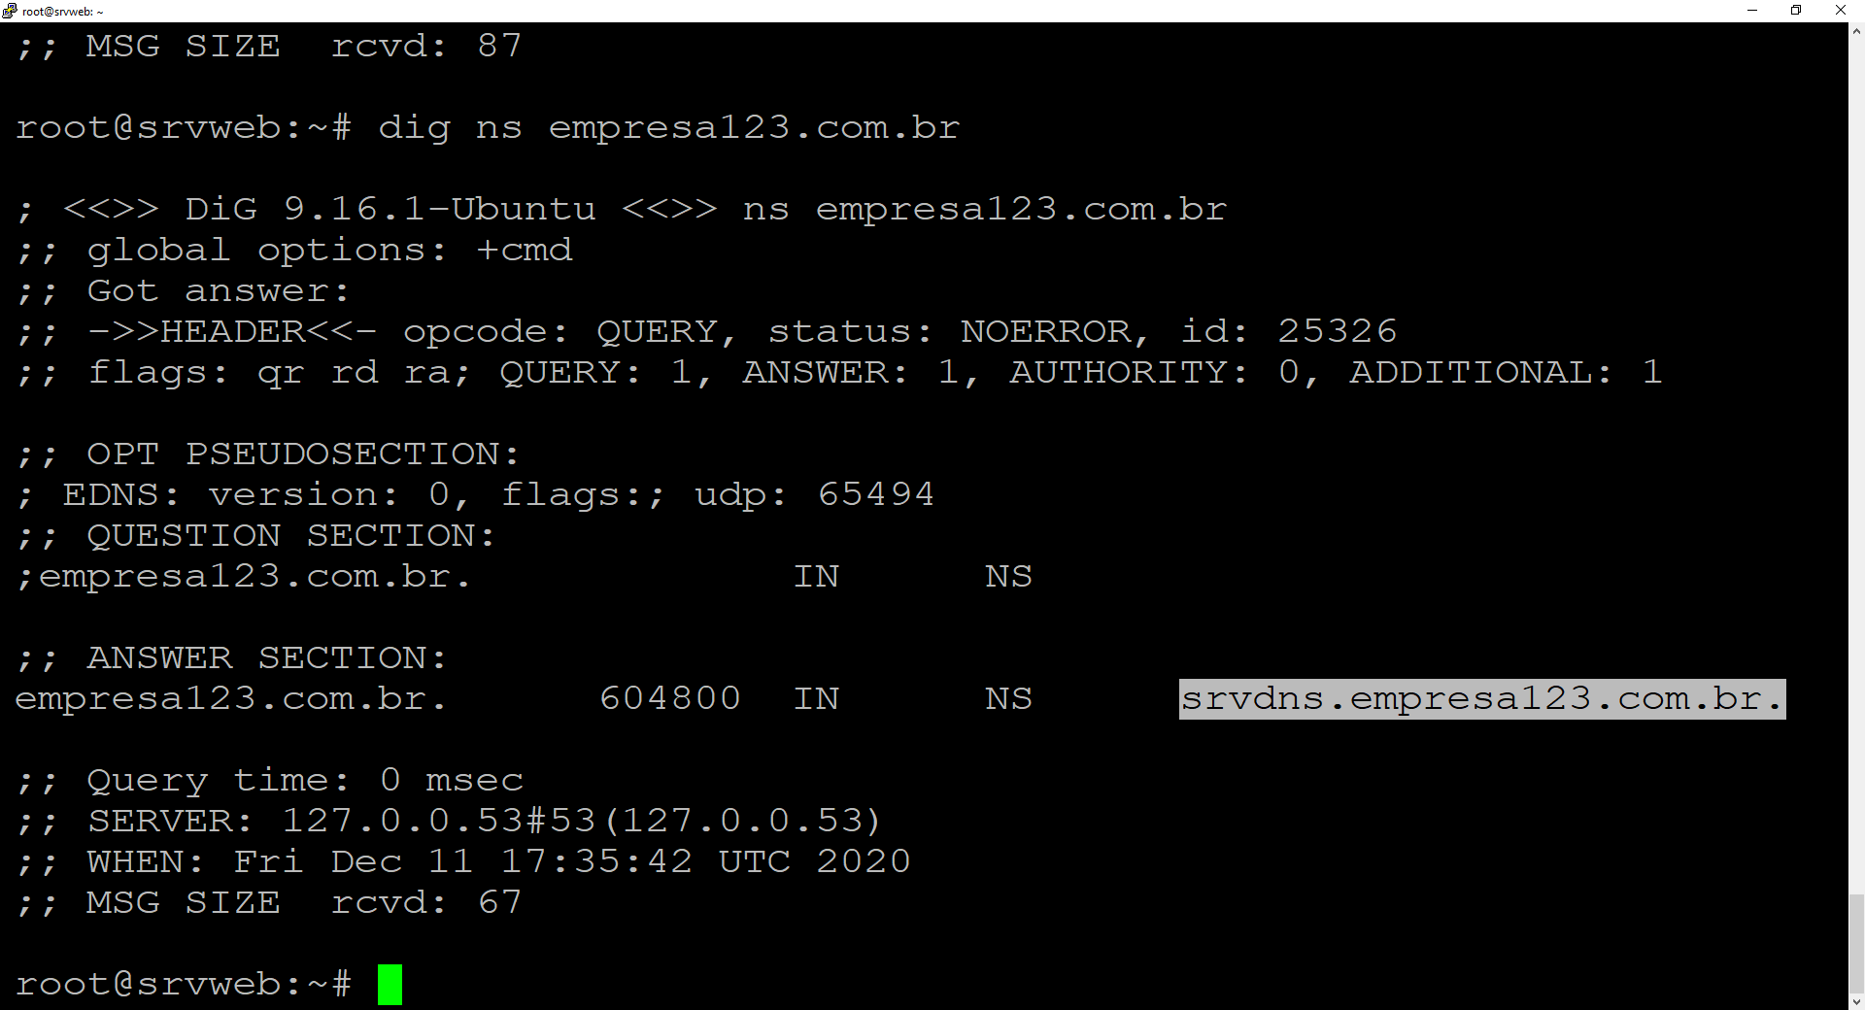
SRVDNS - BIND9 – TESTE EMPRESA123
Verificar servidor de DNS:
# dig ns empresa123.com.br

Slide 37
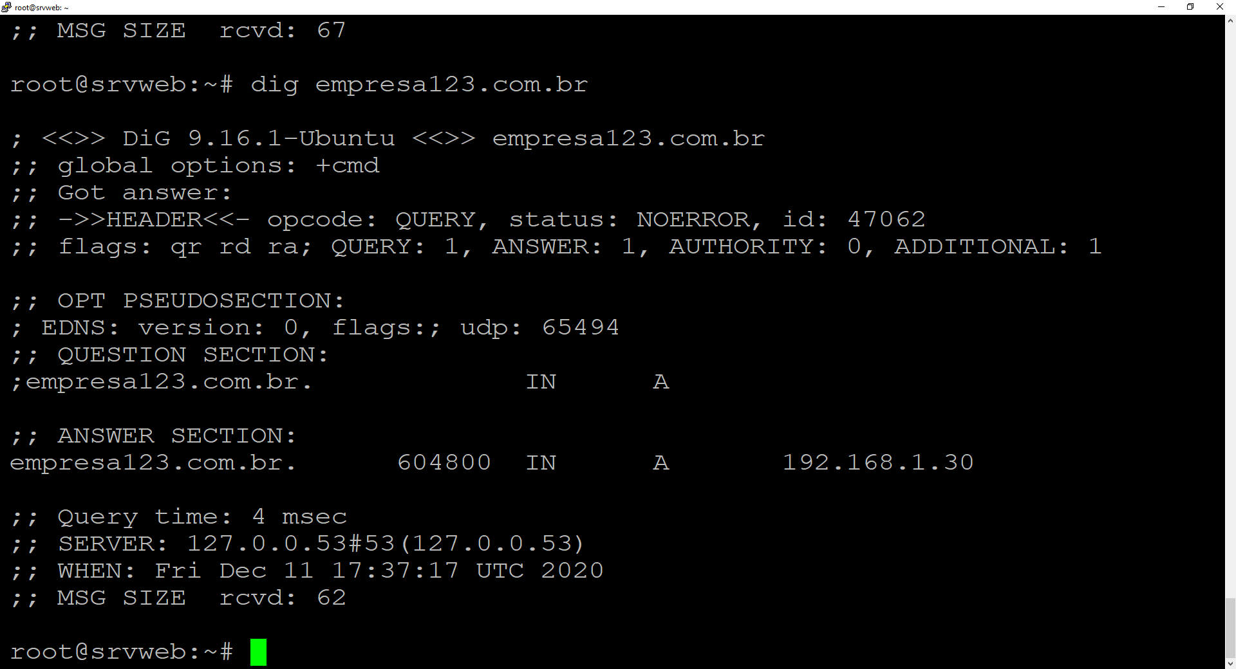
SRVDNS - BIND9 – TESTE EMPRESA123
Verificar apontamento @ :
# dig empresa123.com.br

Slide 38
SRVDNS - BIND9 – TESTE EMPRESA123
Depois vamos cadastrar um registro MX
# dig mx empresa123.com.br

Slide 39
SERVIDOR WEB – VIRTUAL HOST E PORT

Slide 40
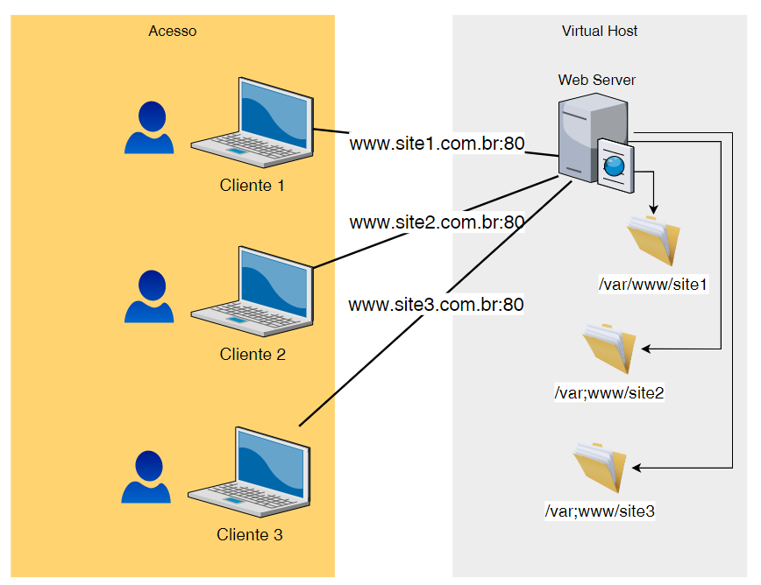
WEB – VIRTUAL HOST
<VirtualHost *:80> DocumentRoot /var/www/empresa123 ServerName www.empresa123.com.br </VirtualHost>
<VirtualHost *:80> DocumentRoot /var/www/empresa456 ServerName www.empresa456.com.br </VirtualHost>

Slide 41
SERVIDOR WEB

Slide 42
SRVWEB - APACHE – CRIANDO EMPRESA123
Criar o apontamento do site no Apache:
# vim /etc/apache2/sites-available/empresa123.com.br.conf
<VirtualHost *:80>
DocumentRoot /var/www/empresa123
ServerName www.empresa123.com.br
</VirtualHost>

Slide 43
SRVWEB - APACHE – CRIANDO EMPRESA123
Criar o diretório do site:
# mkdir /var/www/empresa123
Crie um arquivo index.html dentro deste diretório contendo qualquer conteúdo HTML.
# vim /var/www/empresa123/index.html
Insira o seguinte código...

Slide 44
SRVWEB - APACHE – CRIANDO EMPRESA123
Conteúdo do arquivo index.html, dentro do diretório /var/www/empresa123:
<html>
<head>
<title>TAG index</title>
<style type="text/css">
p {
font-size: 200%;
font-weight: bold;
font-family: "Times New Roman",Century,serif;
}
</style>
</head>
<body>
<p>Seja bem vindo ao site Empresa123.com.br</p>
<p>Logo mais tem um site zuadinho pra voce</p>
</body>
</html>

Slide 45
SRVWEB - APACHE – CRIANDO EMPRESA123
Ativando site no Apache:
# a2ensite empresa123.com.br.conf
Retorno do comando, novo site ativo:
Enabling site empresa123.com.br.
To activate the new configuration, you need to run:
systemctl reload apache2
Recarrega os sites do Apache2 – Assim não paramos os serviços:
# /etc/init.d/apache2 reload

Slide 46
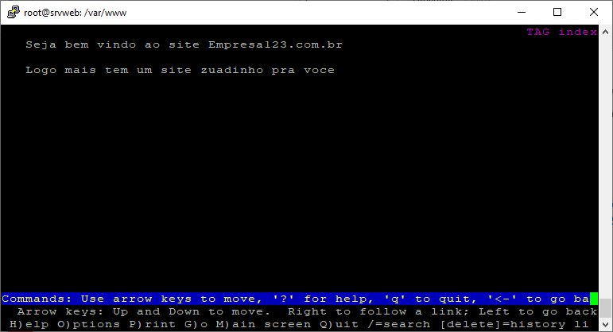
TESTE DE ACESSO – CONEXÃO DENTRO DO SRVWEB
# lynx www.empresa123.com.br
Q = sair
Y = Confirmar

Slide 47

TESTE DE ACESSO – CONEXÃO DO CLIENTE PARA O SERVIDOR
Acesso Realizado com sucesso
www.empresa123.com.br
Caso não funcionar verificar o hosts
C:\Windows\System32\drivers\etc

Slide 48
SRVWEB - APACHE – CRIANDO EMPRESA456
REPETIR TODO O PROCESSO PARA EMPRESA456
www.empresa456.com.br

Slide 49
FILE SYSTEM – Referencias
Site Oficial Bind9 – Conceitos e Projetos
https://wiki.debian.org/Bind9
Site Oficial Apache – Conceitos e Projetos
http://httpd.apache.org/

